Slide 1
Travail de cloche
Write a sentence which uses the verb pouvoir and an infinitive.

Slide 2
Bonjour!
mardi, le vingt-quatre septembre
un moment de culture francophone
révision
pouvoir, vouloir, devoir
une histoire de Justin

Slide 3
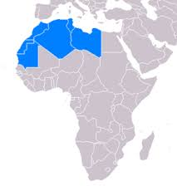
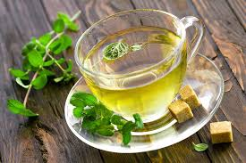
In the Maghreb, mint tea is often an important part of social interactions in both personal and business settings.

Slide 4
Sandrine est en retard parce que son prof de français l’a retenue.
Pour faire le poulet à la crème il faut acheter du poulet.
Pour faire le poulet à la crème, nous avons besoin de poulet.
Je mange souvent des fraises.
Je ne mange jamais de fraises.
Je mange souvent une fraise, ou plus.

Slide 5
vouloir, pouvoir, devoir
vouloir
to want
je ____________
tu _____________
elle ___________
nous _________
vous _________
ils ____________

Slide 6
vouloir, pouvoir, devoir
pouvoir
to be able to
je ____________
tu _____________
elle ___________
nous _________
vous _________
ils ____________

Slide 7
vouloir, pouvoir, devoir
devoir
to need to, to owe
je ____________
tu _____________
elle ___________
nous _________
vous _________
ils ____________

Slide 8
Justin vient de ______________________________________.
Maintenant, il veut __________________________________.
Mais primièrement il doit _____________________________.
Heureusement, il peut _______________________________.
Enfin, il va _________________________________________.

Slide 9
mardi, le vingt-quatre septembre
un moment de culture francophone
pouvoir, vouloir, devoir
une histoire de Justin

Slide 10
Devoirs

Slide 11
Billet de sortie
Write three sentences, all on a related subject, which tell how you want to do something, you need to do something, and you can do something.

